Slide 1

Rhythm Games

Slide 2

Rhythm Games
PUSH 1P START BUTTON

Slide 3

CONTENTS
게임 소개
게임 구성
게임 시연
보완할 점
Q & A
Notes:
목차를 보게 되면 먼저 리듬게임이 무엇인지 소개를 드리고요 그 다음 제가 만든 게임이 어떻게 구성되어 있는지를 실제 화면을 보여드리면서 설명해드릴 것이고요. 다음으로 게임 시연을 한 후 앞으로 어떻게 이 게임을 보완할지를 설명드리겠습니다.

Slide 4
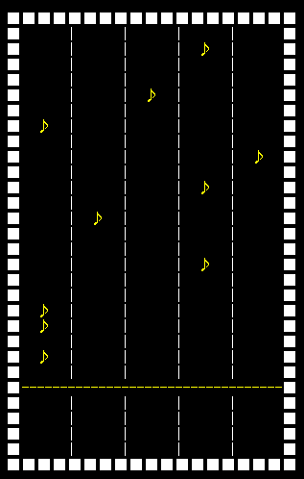
INTRODUCTION
리듬게임 이란?
리듬에 맞춰 떨어지는 음표가 특정한 곳에
도달하면 키를 눌러 점수를 얻는 게임!
Notes:
리듬게임은
리듬에 맞춰 음표가 떨어지고

Slide 5
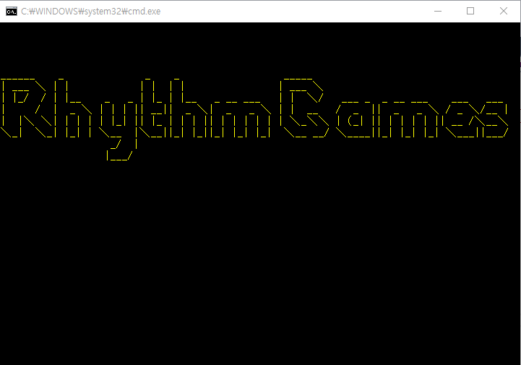
COMPONENT
시작 화면
Notes:
1초뒤

Slide 6
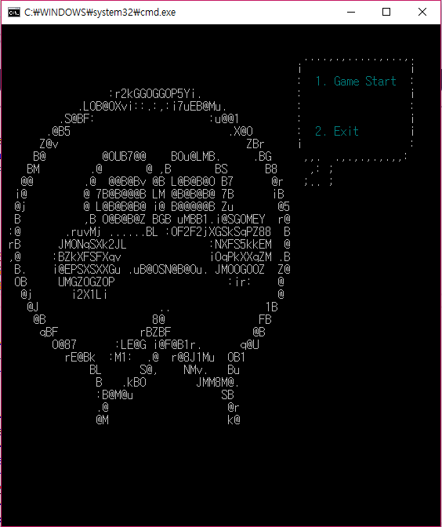
COMPONENT
시작 화면
메뉴

Slide 7
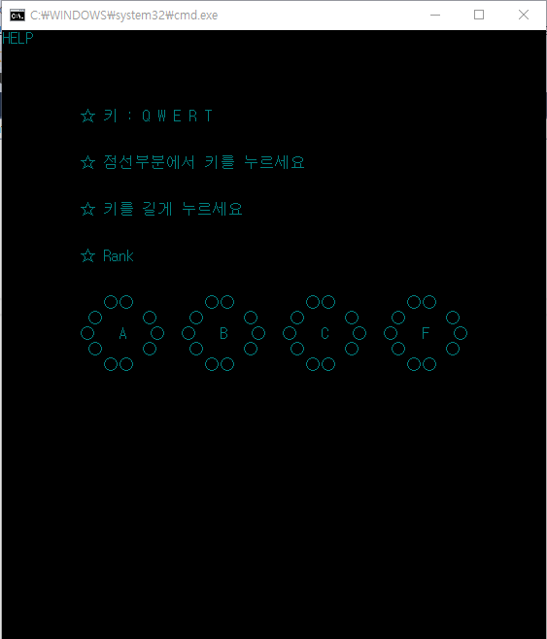
COMPONENT
시작 화면
메뉴
도움말
Notes:
5초

Slide 8
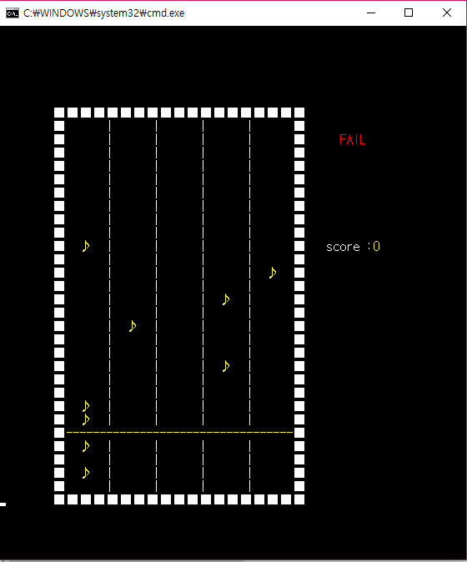
COMPONENT
시작 화면
메뉴
도움말
게임화면
Notes:
Fail이 30개 이상일때 시연할 때는 fail이 10개 이상이면 out 되도록 했습니다

Slide 9
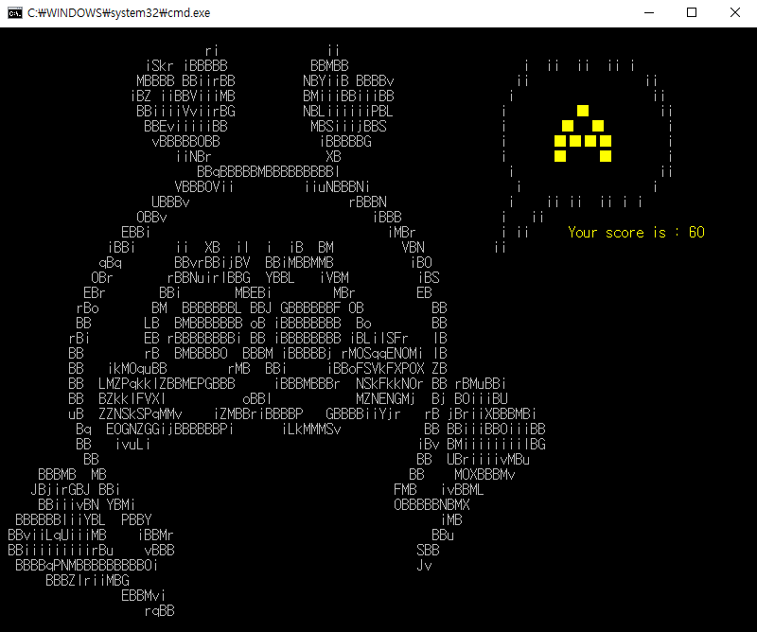
COMPONENT
시작 화면
메뉴
도움말
게임화면
점수확인

Slide 10
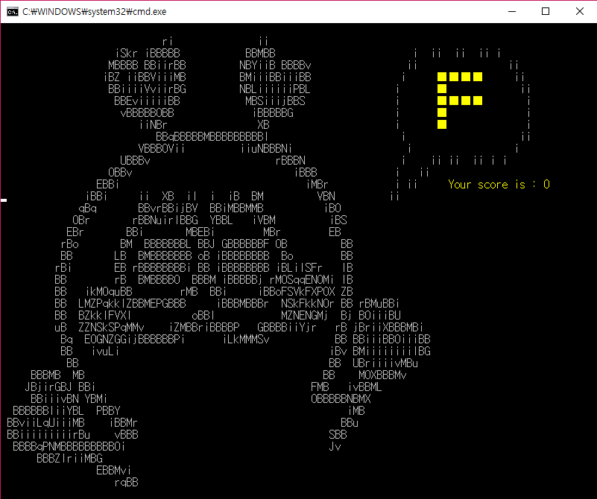
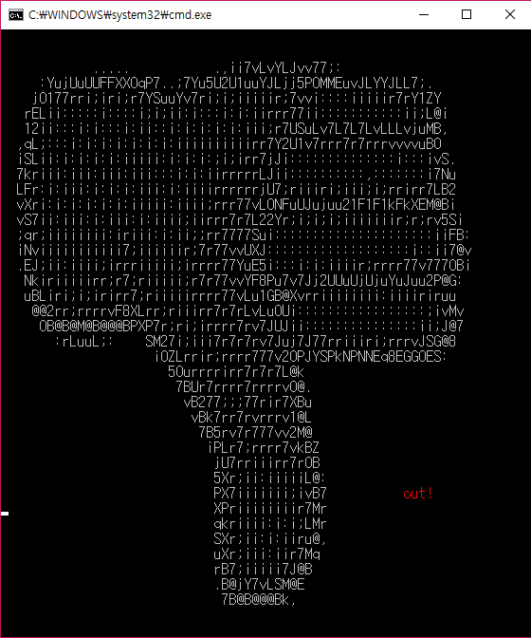
COMPONENT
시작 화면
메뉴
도움말
게임화면
점수확인

Slide 11
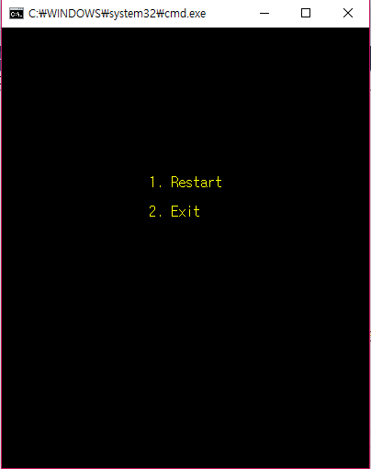
COMPONENT
시작 화면
메뉴
도움말
게임화면
점수확인
마지막 화면

Slide 12
DEMONSTRATION

Slide 13

SUPPLEMENTARY POINTS
난이도 추가 ( Hard , Easy)
노래 추가
멈춤 기능
디자인적 요소

Slide 14


Q & A

Slide 15
Rhythm Games
Thank you
Very Much
for your
attention
PUSH 1P START BUTTON

